Slide 1
Kolonialismus

Slide 2
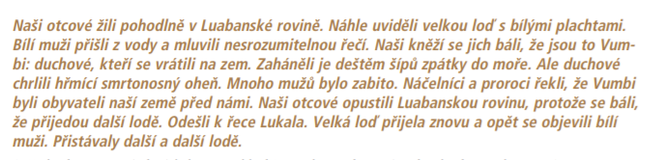
Jakou událost může tento text popisovat?
Jakou větou by mohl text pokračovat a tím i končit?
Začali jsme bojovat a bílé muže vyvražďovat.
Od té doby dosud, nepřinesli nám bílí muži nic, než válku a zmatek.
Loď jsme otočili zpět, odkud přijela.
Proč původní obyvatelé před bělochy ustoupili?

Slide 3
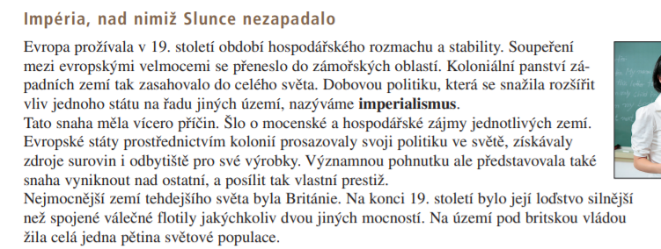
Proč koloniální velmoci rozšiřovaly jejich državy/kolonie?
Vysvětlete, proč Britové mohli tvrdit, „že nad jejich říší Slunce nezapadá“?

Slide 4
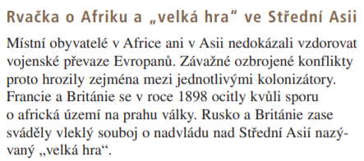

Slide 5
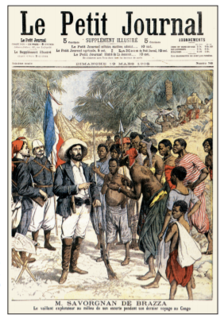
Popište dvě odlišné skupiny lidí na ilustraci.
Podle čeho poznáte, že Evropané pocházejí z Francie?
Proč mohli Evropané mezi tolika neznámými lidmi vystupovat tak sebejistě?

Slide 6
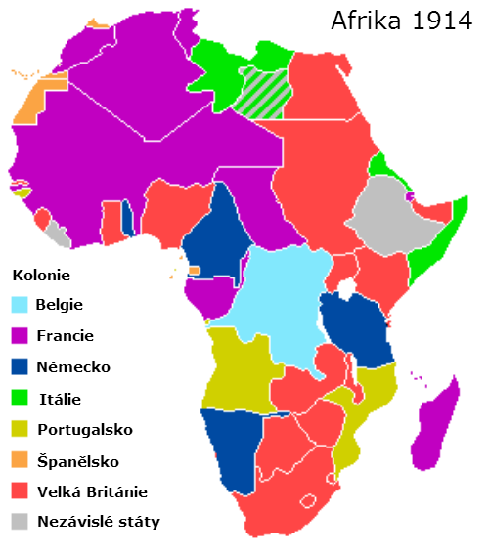
Podle mapy urči, které koloniální velmoci měly v Africe nejvíce držav.
Jmenuj některé státy (državy) každé z velmocí.

